Slide 1
앉아서 밥 먹자
난. 쏘. 공
TEAM NAME
2017113426 우지현
2017116720 이정원
2017111399 유병주
2017111393 박서린
START

Slide 2
앉아서 밥 먹자
01
02
03
잘못된 점에 대한 고찰
개요
당초 목표
04
05
시연
Q&A

Slide 3
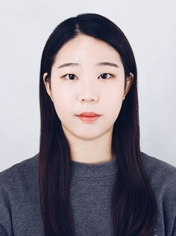

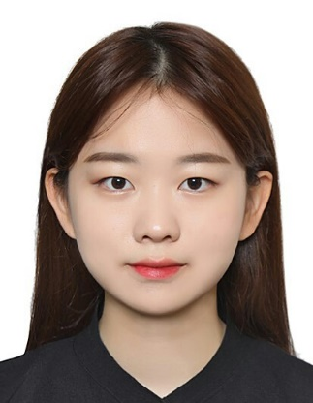
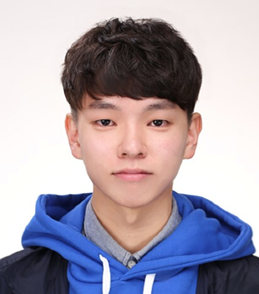
앉아서 밥 먹자
01 개요
앉자
식당의 자리를 확인하자!!
팀장 : 우지현
웹페이지 제작
웹페이지-DB 연결
팀원 : 이정원
JAVA POS SYS.
수정 보완
팀원 : 박서린
JAVA POS SYS.
POS시스템-DB 연결
팀원 : 유병주
JAVA POS SYS.
DB구축
POS시스템-DB 연결

Slide 4
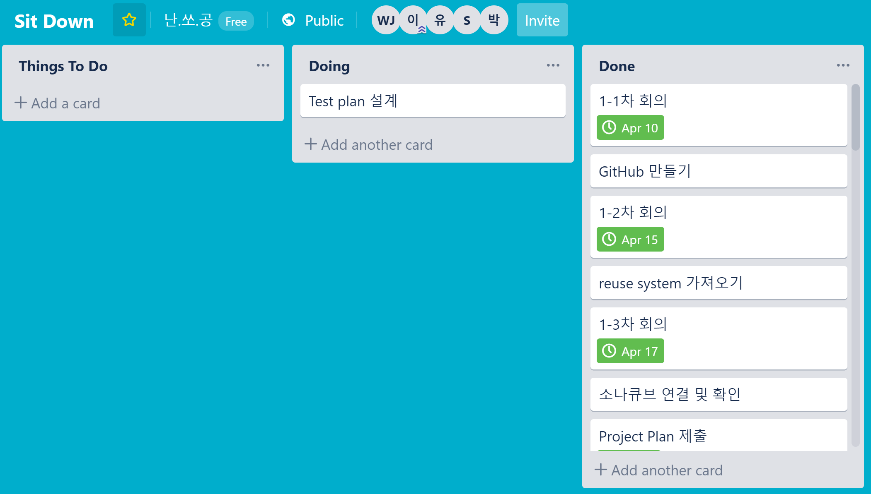

앉아서 밥 먹자
01 개요
Process model
Agile
Agile Board (Scrum)
⇒
https://trello.com/invite/b/lDxQ1WVh/c99e746cde15cea33b04d4cde94c70cc/sit-down

Slide 5
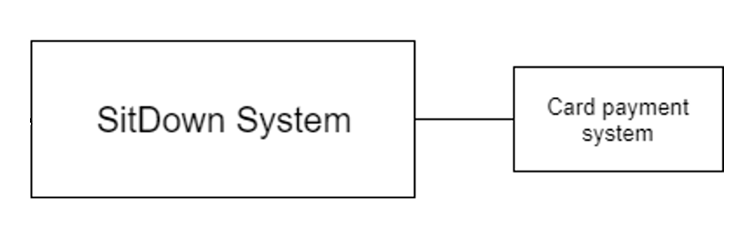
앉아서 밥 먹자
01 개요
앉아서 밥 먹자
Context diagram

Slide 6
앉아서 밥 먹자
01 개요
Architecture model
MVC(Model-View-Controller Architecture) Model
controller
User
Human or computer client
model
<Pos system DB>
View
<web-based viewer>

Slide 7
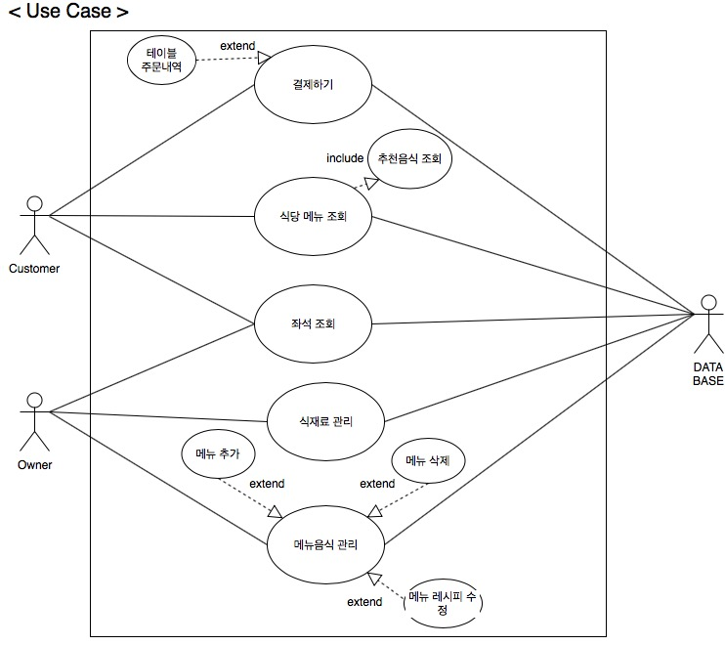
앉아서 밥 먹자
01 개요
앉아서 밥 먹자
Use case diagram

Slide 8
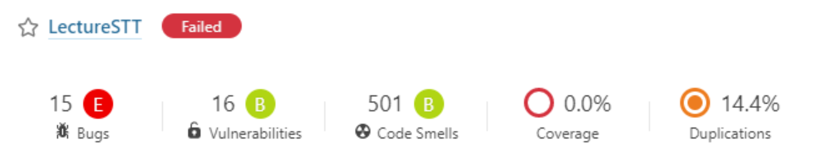
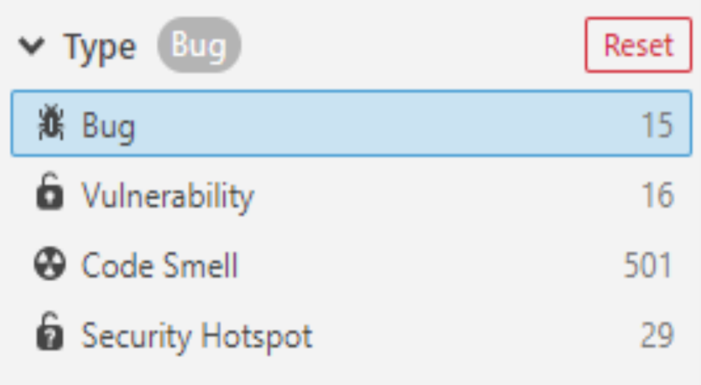
앉아서 밥 먹자
02 당초 목표 (정량적, 정성적)
Goal
기존 시스템 문제 해결
Bug, Code Smell 모두 제거
Security Hotspot 모두 해결
Design Pattern : Observer Pattern

Slide 9

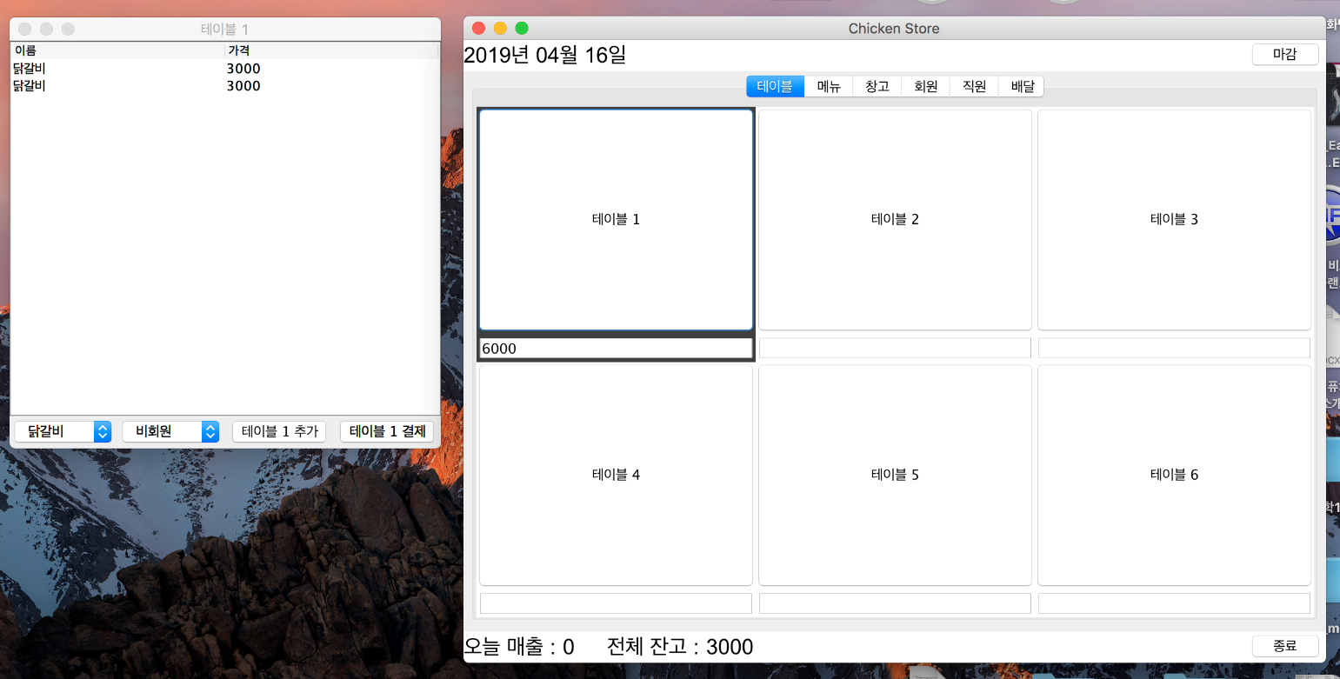
앉아서 밥 먹자
02 당초 목표 (정량적, 정성적)
< Table >
Problem
불필요한 팝업창
한눈에 주문 내역 볼 수 X
중복 메뉴가 표시되지 않음
재료 소진 반영 X

Slide 10
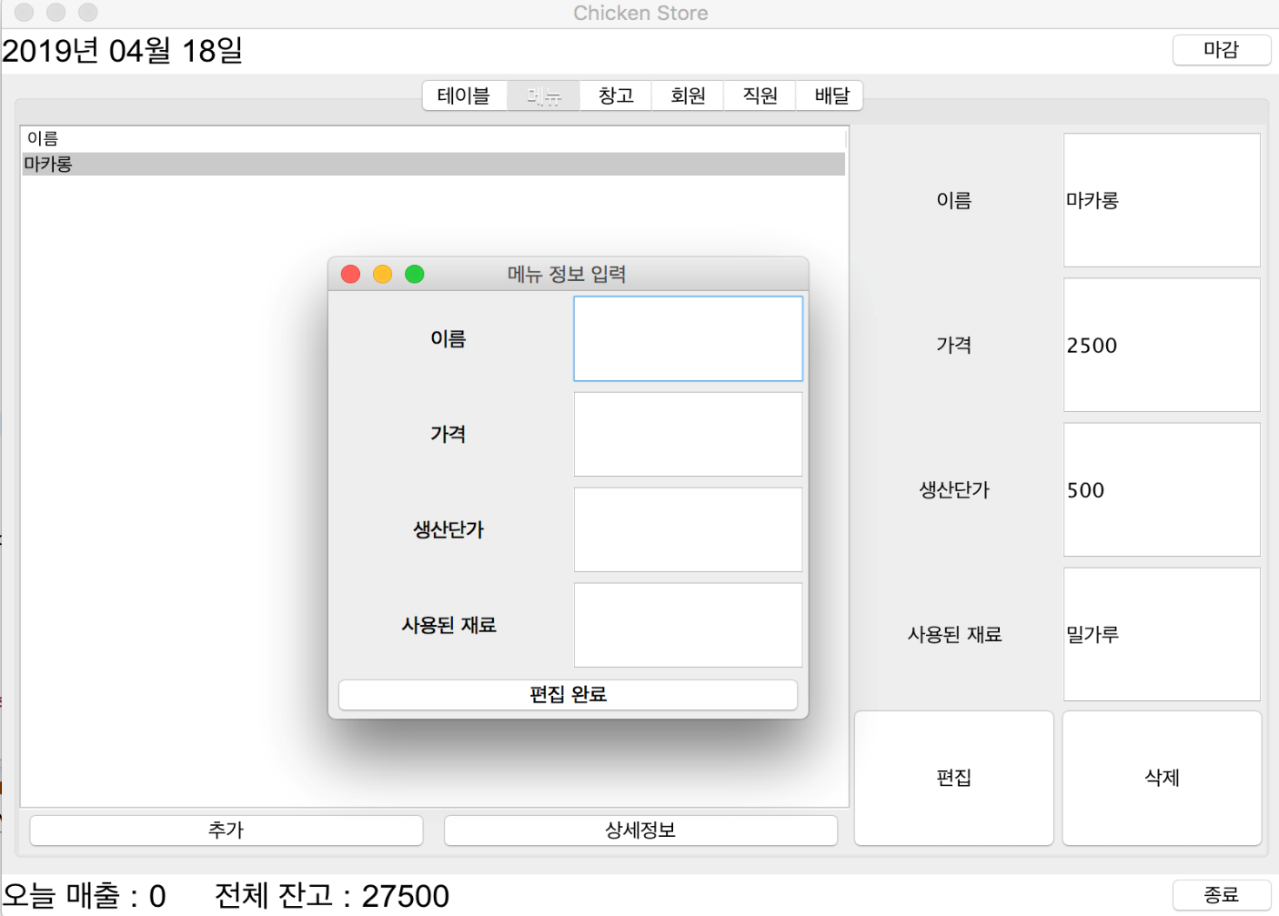
앉아서 밥 먹자
02 당초 목표 (정량적, 정성적)
< Menu >
Problem
추가팝업창에서 한 개 이상의 재료 추가 X
사용된 재료품목과 수량이 표시 X
불필요한 상세정보 버튼 ⇒ 더블 클릭 시, 자동으로 우측에 상세정보 표시
편집 시 기존정보가 텍스트 박스에 입력되어 있지 X (Empty pop-up window)

Slide 11
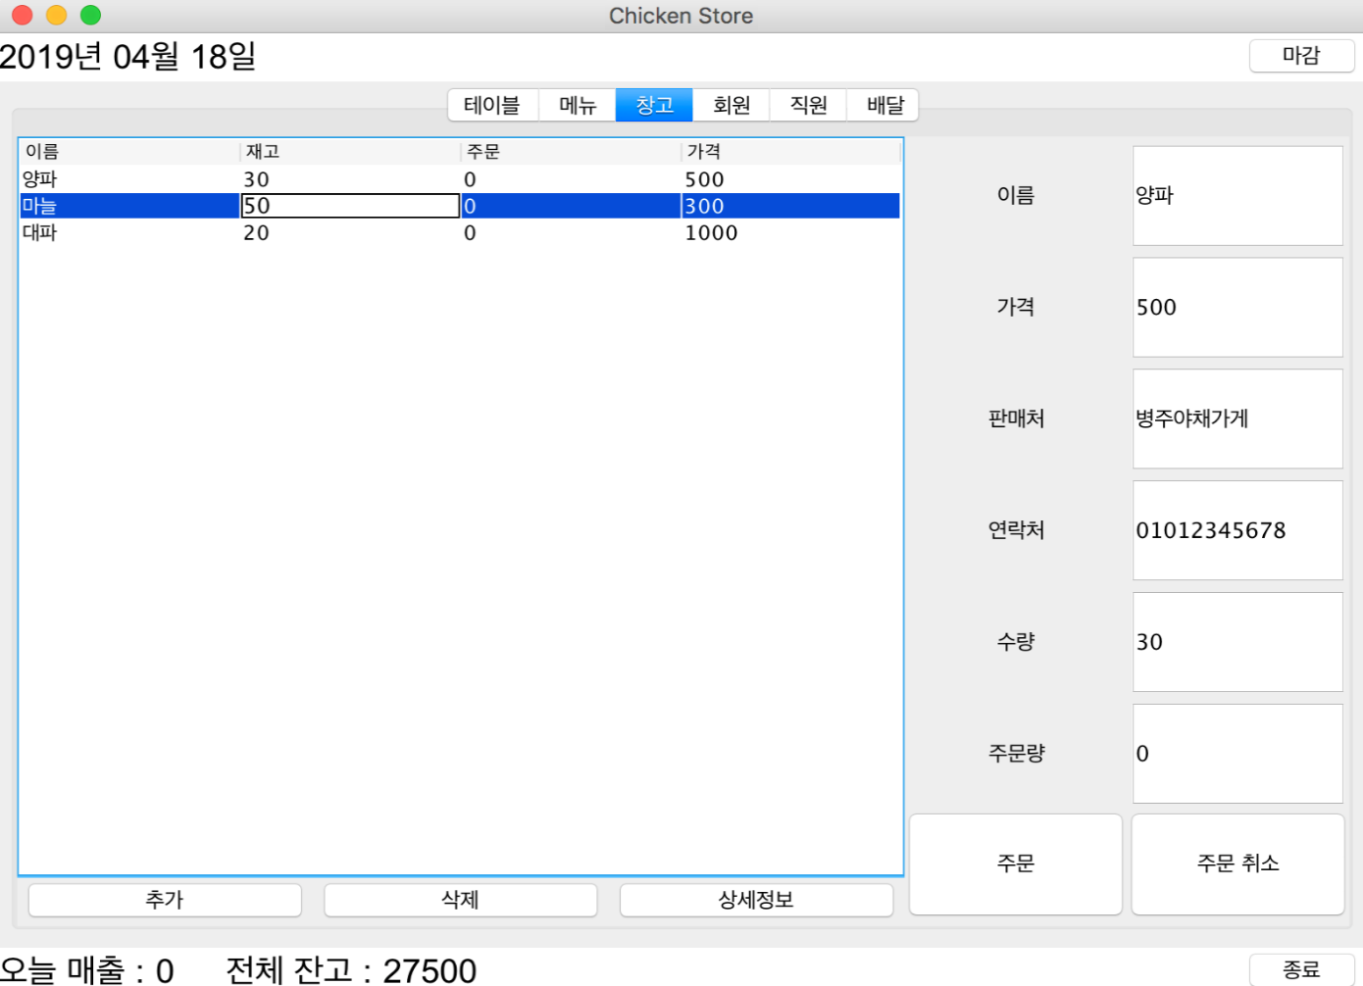
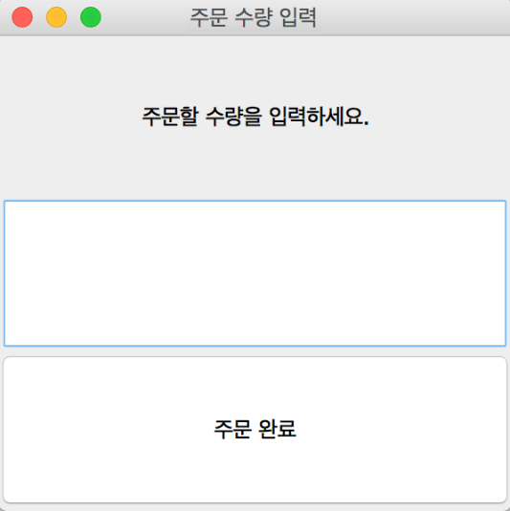
앉아서 밥 먹자
02 당초 목표 (정량적, 정성적)
< Storage >
Problem
주문 시, 재료 수량의 변화 X
불필요한 상세정보 버튼 ⇒ 더블 클릭 시, 자동으로 우측에 상세정보 표시
중복 메뉴가 표시되지 않음
마감 시 재료주문량이 재고에 반영되지 않음
⇒ 재고 += 재료주문

Slide 12
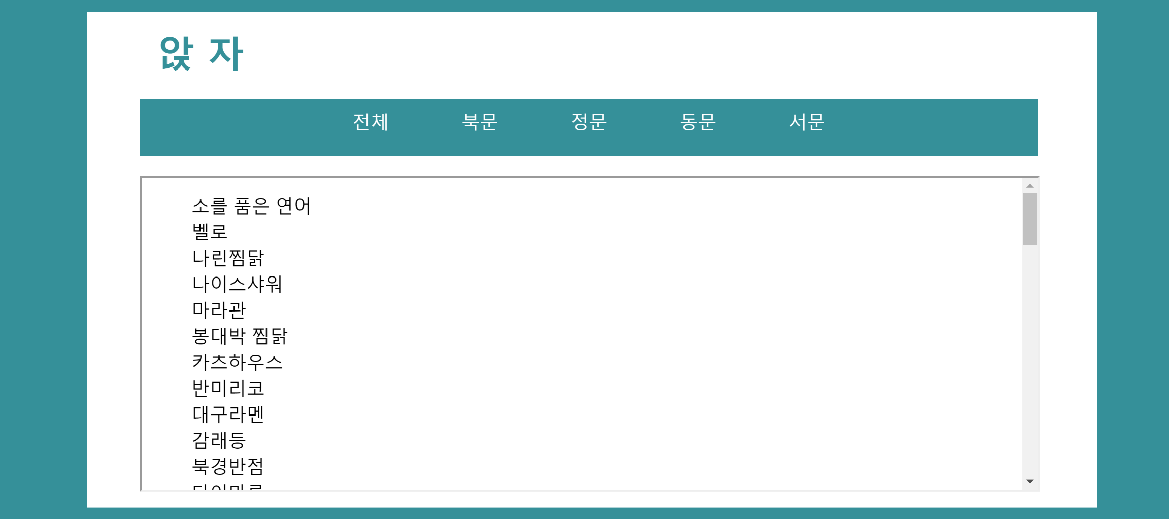
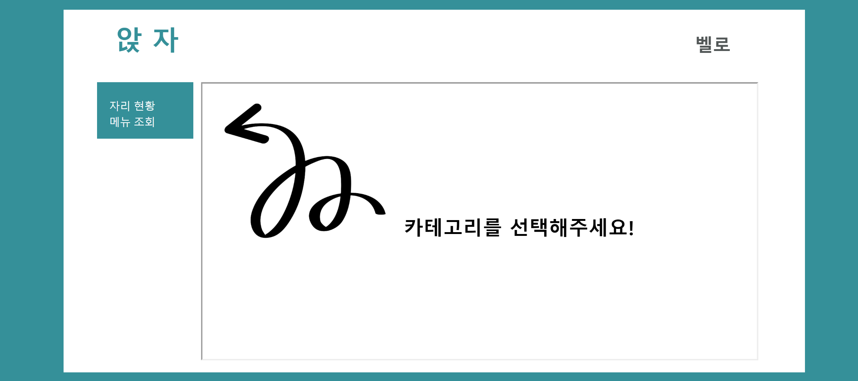
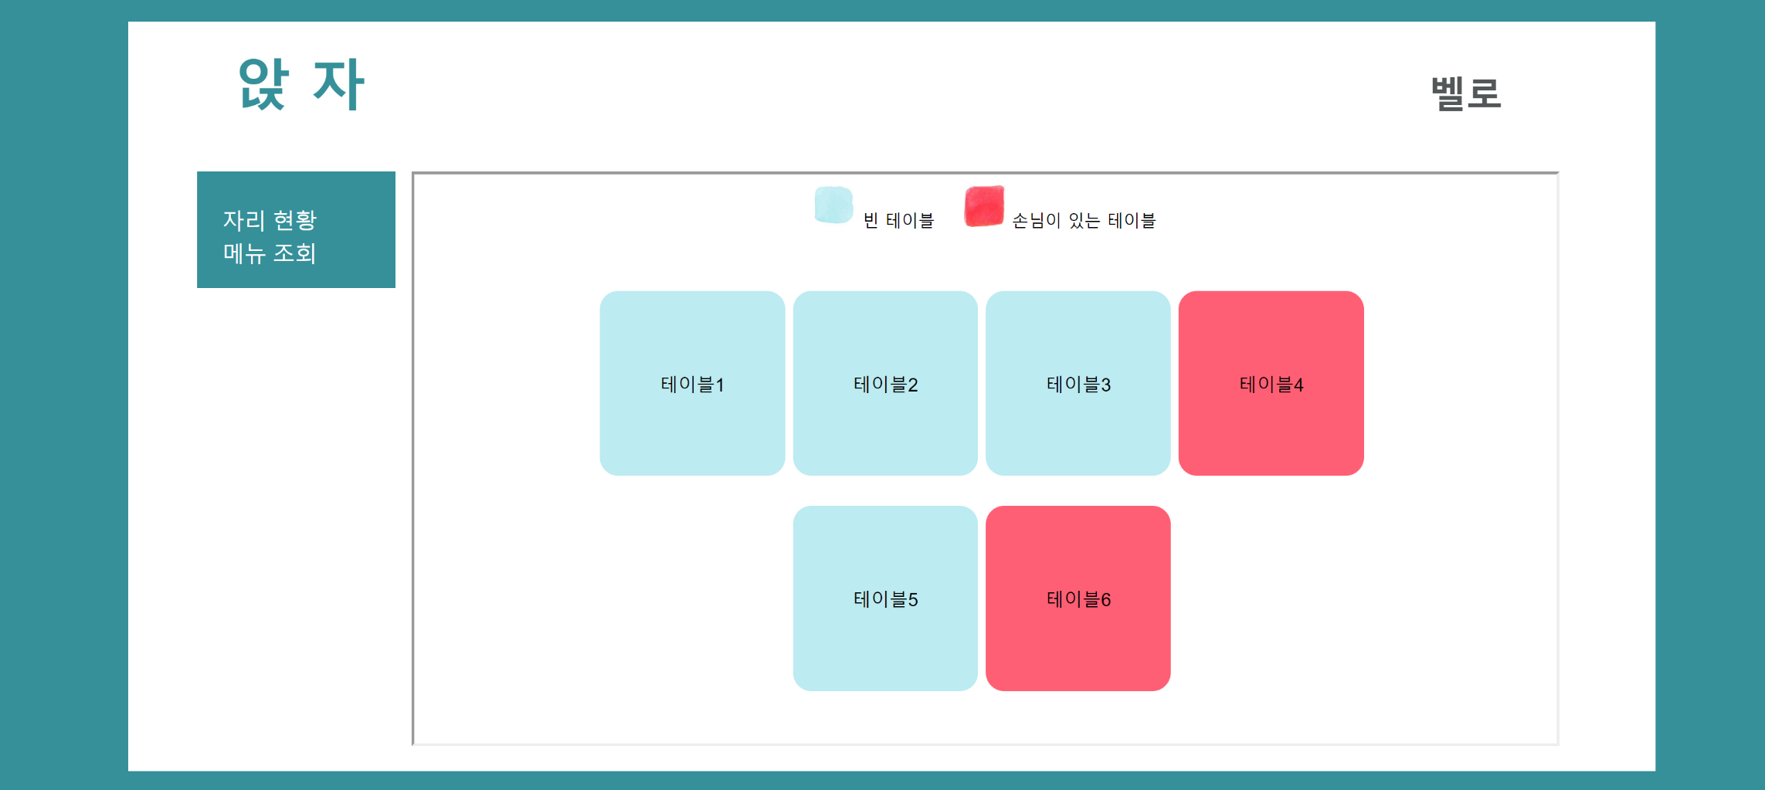
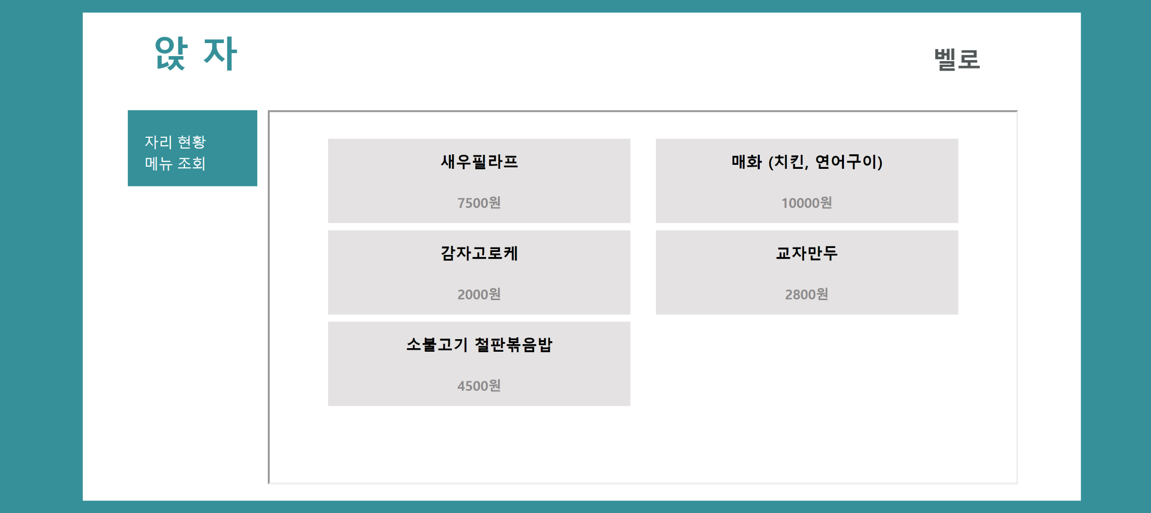
앉아서 밥 먹자
02 당초 목표 (정량적, 정성적)
WebPage
Click!
Click!
Click!

Slide 13
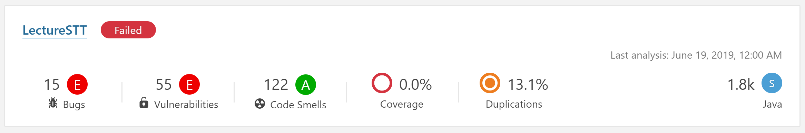
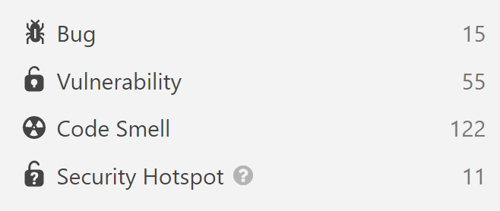
앉아서 밥 먹자
02 당초 목표 (정량적, 정성적)
Achievement
기존 시스템 문제 모두 해결
Code Smell 501 → 122
Security Hotspot 29 → 11
Design Pattern : PHP Observer Pattern 구현

Slide 14
앉아서 밥 먹자
03 잘못된 점에 대한 고찰
Trello를 잘 사용하지 못했다
설치할 프로그램이 많고 복잡했다
그래서 프로그램 설치 과정에서 오류가 많이 났고 구현한 결과를 제대로 확인할 수 없었다
남은 code smell의 주요 원인은 static 변수 때문인데 해결책을 찾지 못했다

Slide 15
앉아서 밥 먹자
04 시연
시연

Slide 16
앉아서 밥 먹자
05 Q&A
Q&A

Slide 17
앉아서 밥 먹자
감사합니다!

